Slide 1




Gợi ý việc làm bằng
Trí tuệ Nhân tạo
Cá nhân hóa hành trình sự nghiệp cho sinh viên qua kiến trúc mô hình AI Hybrid minh bạch và tối ưu.
Hệ thống AI Recommender
Giải mã mở hỗn độn dữ liệu tuyển dụng thành những kết nối hoàn hảo giữa Hồ sơ Sinh viên và Yêu cầu Doanh nghiệp.
CTUT - Cổng thông tin Việc làm Sinh viên
Slide 01 / 25

Slide 2

Tổng quan về Đề tài & Tính cấp thiết
Phân tích bối cảnh kết nối cung - cầu lao động trẻ và những rào cản thực tế trong tuyển dụng sinh viên.
Chương 1: Tổng quan đề tài
Slide 02 / 25

Slide 3





Rào cản lớn trong kết nối tuyển dụng thủ công Bài toán thực tế
Nỗi đau của Sinh viên
Nỗi đau của Doanh nghiệp
✦
Lạc lối giữa biển thông tin tuyển dụng đại trà trên các mạng xã hội.
✦
Tốn hàng giờ sàng lọc thủ công để lọc bỏ những hồ sơ rác, CV không liên quan.
✦
Thiếu kinh nghiệm chuyên môn để tự đánh giá mức độ phù hợp công việc.
✦
Khó tiếp cận đúng nguồn nhân lực sinh viên tiềm năng đúng chuyên ngành.
✦
Đánh mất cơ hội vì tìm kiếm bằng từ khóa không khớp với mô tả JD.
✦
Thiếu công cụ sàng lọc tự động dựa trên năng lực và kỹ năng cốt lõi.
✦
Khó tiếp cận các cơ hội thực tập/việc làm bán thời gian uy tín.
✦
Tỷ lệ phản hồi ứng viên thấp do thông tin yêu cầu thiếu minh bạch.
Chương 1: Tổng quan đề tài
Slide 03 / 25

Slide 4

Khoảng trống thị trường của các nền tảng hiện tại Khảo sát
Tiêu chí so sánh | TopCV | VietnamWorks | LinkedIn | Hệ thống Đề xuất (CTUT)
Đối tượng chính | Người lao động chung | Nhân sự trung/cao cấp | Toàn cầu, đa ngành | Sinh viên, thực tập sinh
Gợi ý AI minh bạch | Ẩn thuật toán | Hạn chế | Phức tạp | Mô hình Hybrid minh bạch
Tối ưu cho Thực tập | Trung bình | Thấp | Thấp | Chuyên biệt 100%
Quản lý Học đường | Không | Không | Không | Tích hợp Nhà trường
Chương 1: Khảo sát & So sánh
Slide 04 / 25

Slide 5

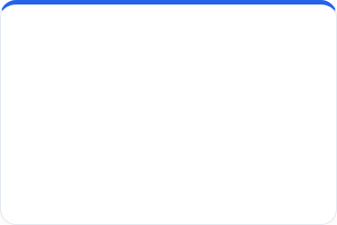
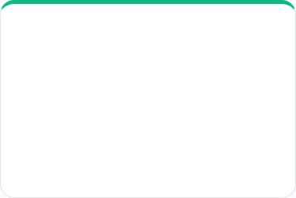



Mục tiêu & Nhiệm vụ nghiên cứu trọng tâm Đề tài
Nghiên cứu AI
Xây dựng Mô hình
Triển khai Web
Nghiên cứu lý thuyết Hệ gợi ý (Content-Based, Knowledge-Based, Collaborative Filtering) và kỹ thuật học máy hiện đại.
Thiết kế mô hình Hybrid gợi ý theo thang 100 điểm, kết hợp xử lý ngôn ngữ tự nhiên tiếng Việt TF-IDF.
Xây dựng cổng thông tin đầy đủ chức năng với kiến trúc vi dịch vụ kép (PHP 8.3 Portal + Python Flask AI Service).
Chương 1: Mục tiêu đề tài
Slide 05 / 25

Slide 6

Cơ sở Lý thuyết & Kiến trúc Thuật toán
Nền tảng toán học, xử lý ngôn ngữ tự nhiên và cấu trúc tính điểm của mô hình gợi ý Hybrid.
Chương 2: Cơ sở lý thuyết
Slide 06 / 25

Slide 7








Hệ sinh thái 4 Trụ cột kết nối toàn diện Kiến trúc
1. Sinh viên
2. Doanh nghiệp
3. Giảng viên
4. Quản trị viên
Tạo hồ sơ kỹ năng, nhận gợi ý việc làm cá nhân hóa, nộp CV trực tuyến và theo dõi trạng thái ứng tuyển.
Đăng tin tuyển dụng, tiếp cận ứng viên trúng đích, quản lý CV tập trung và lên lịch phỏng vấn mượt mà.
Theo dõi tình hình việc làm của sinh viên, tổ chức các sự kiện hướng nghiệp và kết nối doanh nghiệp.
Kiểm duyệt doanh nghiệp, thẩm định tin đăng, quản trị hệ thống và xuất báo cáo thống kê toàn diện.
Chương 2: Hệ sinh thái 4 Trụ cột
Slide 07 / 25

Slide 8


Kiến trúc Vi dịch vụ kép (Dual Microservices) Hệ thống
Lớp Ứng dụng Web (PHP 8.3 + MySQL)
Lớp Dịch vụ AI (Python + Flask)
✦
Giao diện người dùng (UI): Đăng ký, đăng nhập Google OAuth, tìm kiếm, tương tác.
✦
Thuật toán Machine Learning: TF-IDF Vectorizer & Cosine Similarity.
✦
Luồng nghiệp vụ (Business Logic): Quản lý hồ sơ, đơn ứng tuyển, sự kiện.
✦
Tính toán ma trận: Xử lý dữ liệu lớn bằng Pandas & Scikit-Learn.
✦
Quản trị dữ liệu: Tương tác trực tiếp với CSDL quan hệ MySQL.
✦
Giao tiếp RESTful API: Trả kết quả JSON tính toán dưới 1 giây.
Chương 2: Kiến trúc vi dịch vụ
Slide 08 / 25

Slide 9
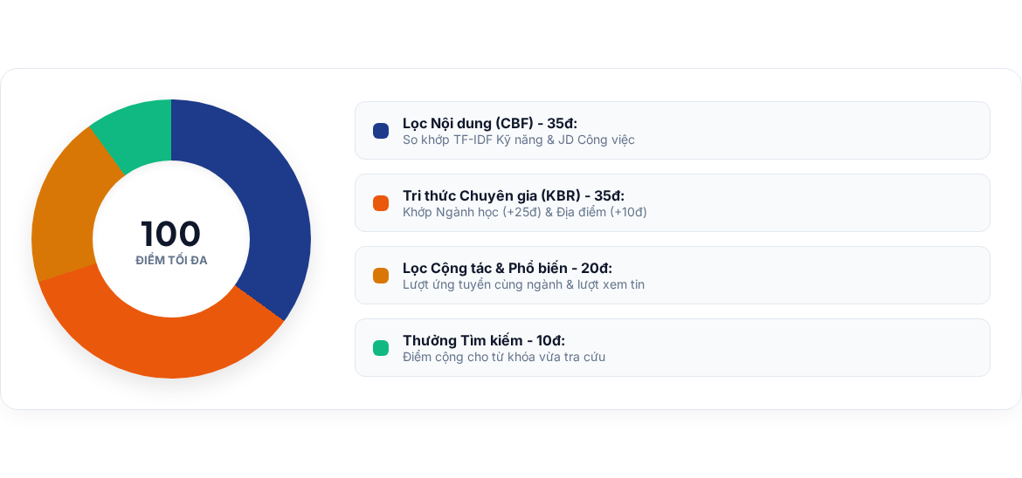
100 Điểm Tương thích: Mô hình Gợi ý Hybrid Thuật toán
Chương 2: Mô hình Hybrid
Slide 09 / 25

Slide 10


Xử lý Ngôn ngữ Tự nhiên & Cosine Similarity NLP Pipeline
Quy trình đo lường sự tương đồng văn bản
Làm sạch Dữ liệu: Loại bỏ từ dừng tiếng Việt (và, của, là...).
Ma trận hóa TF-IDF: Chuyển văn bản Kỹ năng & JD thành véc-tơ số.
Cosine Similarity: Đo góc $\theta$ giữa véc-tơ Hồ sơ & Yêu cầu.
Chương 2: Xử lý NLP
Slide 10 / 25

Slide 11


Giải quyết triệt để bài toán Khởi động nguội (Cold-Start) Giải pháp
Luật Tri thức (Tức thì)
Trí tuệ Đám đông (Xu hướng)
Ngay khi sinh viên vừa lập tài khoản và chưa có lịch sử click, hệ thống vẫn gợi ý chính xác nhờ gán trọng số gán sẵn:
Hệ thống ngầm theo dõi tín hiệu từ cộng đồng sinh viên cùng ngành:
✦
Trùng khớp Ngành học sinh viên với Ngành tuyển dụng (+25đ).
✦
Đếm số lượt ứng tuyển cùng ngành (Min-Max Scaling).
✦
Trùng khớp Địa điểm sinh viên sinh sống (+10đ).
✦
Đếm tổng số lượt tương tác/xem tin tuyển dụng.
✦
Tự động đẩy các công việc đang hot lên top đầu.
Chương 2: Cold-Start Solution
Slide 11 / 25

Slide 12

Phân tích & Thiết kế Hệ thống
Đặc tả yêu cầu chức năng, sơ đồ Use Case, Activity Diagram và cấu trúc Cơ sở dữ liệu quan hệ.
Chương 3: Phân tích thiết kế
Slide 12 / 25

Slide 13

Đặc tả Yêu cầu Chức năng & Phi chức năng Yêu cầu
✦
Quản lý Tài khoản & Phân quyền: Hỗ trợ 4 vai trò (Sinh viên, Doanh nghiệp, Giảng viên, Admin) với xác thực Google OAuth an toàn.
✦
Đăng tin & Kiểm duyệt: Doanh nghiệp đăng tin chi tiết kỹ năng; Admin thẩm định và duyệt tin trước khi hiển thị công khai.
✦
Gợi ý AI Cá nhân hóa: Tự động xếp hạng tin tuyển dụng dựa trên điểm khớp kỹ năng và vị trí địa lý.
✦
Hiệu năng & An toàn: Phản hồi API dưới 1 giây, cơ chế Fallback UI tự phục hồi khi AI Service gián đoạn.
Chương 3: Yêu cầu hệ thống
Slide 13 / 25

Slide 14








Quy trình Đăng tin, Gợi ý & Ứng tuyển Workflow
1. Tạo Tin
2. Duyệt Tin
3. AI Gợi ý
4. Ứng tuyển
Doanh nghiệp đăng tin tuyển dụng kèm kỹ năng yêu cầu.
Admin thẩm định nội dung tin tuyển dụng hợp lệ.
Flask Service tính điểm khớp % hiển thị cho sinh viên.
Sinh viên nộp CV PDF, Doanh nghiệp xét duyệt & phỏng vấn.
Chương 3: Quy trình nghiệp vụ
Slide 14 / 25

Slide 15

Cấu trúc Cơ sở Dữ liệu Quan hệ (17 Bảng) Database
Tên Bảng CSDL | Chức năng Chính | Trường Dữ liệu Cốt lõi
users | Tài khoản & Phân quyền 4 vai trò | id, email, password, role, google_id
student_profiles | Hồ sơ sinh viên (Nguồn AI) | user_id, major, skills, gpa, address, cv_path
job_posts | Tin tuyển dụng (Nguồn AI) | company_id, title, skills, industry, location, deadline
applications | Đơn ứng tuyển & Trạng thái | student_id, job_post_id, cv_path, status, interview_at
job_interactions | Ghi nhận hành vi (Collaborative) | student_id, job_post_id, interaction_type (view/save)
Chương 3: Thiết kế CSDL
Slide 15 / 25

Slide 16

Triển khai Hệ thống & Trải nghiệm Người dùng
Minh chứng thực tế từ giao diện hệ thống `vieclamctut` đã vận hành thực nghiệm thành công.
Chương 4: Triển khai thực nghiệm
Slide 16 / 25

Slide 17
Luồng xử lý thời gian thực & Cơ chế Phục hồi Backend Flow
Phản hồi vi giây & Dự phòng thông minh
Tốc độ xử lý: Trình duyệt $\rightarrow$ PHP Server $\rightarrow$ Flask API $\rightarrow$ JSON trả về dưới 1s.
Fallback UI: Nếu AI Service bảo trì, hệ thống tự động hiển thị danh sách tin tuyển dụng mới nhất.
Trải nghiệm liên tục: Đảm bảo người dùng không bao giờ bị đứt gãy trải nghiệm.
Chương 4: Luồng hệ thống
Slide 17 / 25

Slide 18
Trải nghiệm Sinh viên: Điểm khớp Kỹ năng Student UI
Hiển thị trực quan độ phù hợp
Khớp 100%: Công việc trúng tuyệt đối từ khóa (PHP, MySQL, Laravel) trong hồ sơ.
Khớp 33%: Chỉ trùng khớp một vài kỹ năng cơ bản, hạ cấp ưu tiên.
Khớp 0%: Lọc bỏ hoàn toàn rác thông tin không liên quan khỏi tầm nhìn.
Chương 4: Giao diện Sinh viên
Slide 18 / 25

Slide 19
Quản lý Hồ sơ CV & Lịch sử Đơn ứng tuyển Sinh viên
Hồ sơ Năng lực Cá nhân
Theo dõi Trạng thái Nộp đơn
✦
Khai báo danh mục kỹ năng chuyên môn dạng thẻ Tag tiện lợi.
✦
Quản lý danh sách công việc đã lưu để ứng tuyển sau.
✦
Cập nhật GPA, ngành học, lớp học và giới thiệu bản thân.
✦
Theo dõi tiến trình: Đã nộp $\rightarrow$ Đang xét $\rightarrow$ Phỏng vấn $\rightarrow$ Được nhận.
✦
Tải lên CV bản PDF đính kèm phục vụ doanh nghiệp tải về.
✦
Nhận thông báo trực tiếp khi doanh nghiệp gửi lịch phỏng vấn.
Chương 4: Quản lý hồ sơ
Slide 19 / 25

Slide 20
Trải nghiệm Doanh nghiệp: Quản trị Tuyển dụng Company UI
Đăng tin siêu tốc & Quản lý ứng viên
Đăng tin siêu tốc: Định hình yêu cầu, kỹ năng và mức lương chuẩn xác để làm mồi cho AI quét tự động.
Quản lý tập trung: Duyệt CV, thay đổi trạng thái và lên lịch phỏng vấn ngay trên một màn hình duy nhất.
Chương 4: Giao diện Doanh nghiệp
Slide 20 / 25

Slide 21


Trải nghiệm Quản trị viên: Bảng Điều hành System Admin UI
Thống kê Bảng điều khiển
Quyền lực Kiểm duyệt
✦
Giám sát tổng số người dùng (Sinh viên, Doanh nghiệp, Giảng viên).
✦
Phê duyệt hồ sơ đăng ký doanh nghiệp mới đăng ký vào hệ thống.
✦
Thống kê tổng số tin tuyển dụng đang mở và lượt ứng tuyển toàn hệ thống.
✦
Thẩm định nội dung tin tuyển dụng trước khi công khai.
✦
Gỡ bỏ tin tuyển dụng rác hoặc có báo cáo vi phạm từ sinh viên.
✦
Xuất báo cáo dữ liệu tuyển dụng trực quan bằng thư viện dompdf.
Chương 4: Bảng điều hành Admin
Slide 21 / 25

Slide 22

Kiểm thử, Đánh giá & Hướng phát triển
Kết quả kiểm thử thực nghiệm 100%, đánh giá tổng thể và định hướng nâng cấp lứa thuật toán AI tiếp theo.
Chương 5: Kiểm thử & Đánh giá
Slide 22 / 25

Slide 23






Kiểm thử Toàn diện: Hệ thống Sẵn sàng Thực tế Test Results
16/16 Test Cases Passed
Phản hồi API Gợi ý
Lỗi Gián đoạn Trải nghiệm
Kiểm thử hộp đen hoàn hảo mọi kịch bản đăng ký, ứng tuyển, quản lý hồ sơ và gợi ý AI.
Tốc độ tính toán ma trận TF-IDF & Cosine Similarity tối ưu trên cơ sở dữ liệu thực nghiệm.
Cơ chế Fallback UI tự động kích hoạt mượt mà khi cưỡng chế ngắt kết nối API giả lập.
Chương 5: Kết quả kiểm thử
Slide 23 / 25

Slide 24






Lộ trình Tiến hóa: Thấu hiểu Ngữ nghĩa Tuyệt đối Roadmap
1. Nâng cấp Lõi AI
2. Chuẩn hóa Dữ liệu
3. Đo lường Định lượng
Chuyển từ TF-IDF sang các mô hình Word/Sentence Embedding hiện đại để AI hiểu từ đồng nghĩa tiếng Việt.
Áp đặt danh mục kỹ năng cốt lõi bắt buộc thay vì nhập liệu tự do, tối đa hóa độ chính xác của lọc Tri thức.
Triển khai trên tập dữ liệu lớn và đánh giá khắt khe chất lượng thuật toán bằng các chỉ số khoa học MAP & NDCG.
Chương 5: Lộ trình phát triển
Slide 24 / 25

Slide 25



Biến tiếng ồn thị trường thành những kết nối hoàn hảo
Hệ sinh thái Trí tuệ Nhân tạo giải quyết triệt để sự bất đối xứng thông tin — kết nối trực tiếp cung và cầu lao động trẻ bằng sự minh bạch, tốc độ và tính cá nhân hóa tuyệt đối.
Kết thúc bài trình bày | CTUT 2026
Slide 25 / 25

